Slide 1
Redes
(Repaso)

Slide 2
Cableado de Red
Cableado estructurado de redes
(SCE) es una serie de estándares definidos por la TIA/EIA que definen como diseñar, construir y administrar un sistema de cableado que es estructurado, es decir, que el sistema está diseñado en bloques que tienen características de desempeño muy específicas.

Slide 3
Cableado estructurado de Redes
Los 6 subsistemas del sistema de cableado estructurado
1. Entrada al edificio:
La entrada a las servicios del edificio es el punto en el cual el cableado externo hace interfaz con el cableado de la dorsal dentro del edificio. Este punto consiste en la entrada de los servicios de telecomunicaciones al edificio (acometidas), incluyendo el punto de entrada a través de la pared y hasta el cuarto o espacio de entrada. Los requerimientos de la inteface de red están definidos en el estándar TIA/EIA-569A

Slide 4
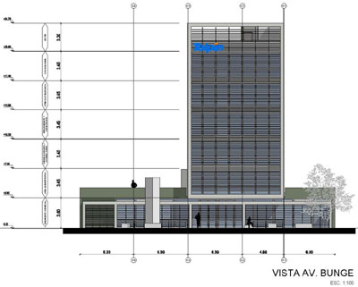
Cableado estructurado de Redes
1. Entrada al edificio:

Slide 5
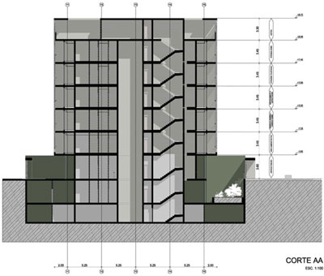
Cableado estructurado de Redes

Slide 6
Cableado estructurado de Redes

Slide 7
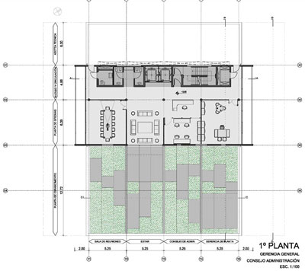
Cableado estructurado de Redes

Slide 8
Cableado estructurado de Redes
2. Cuarto de equipos
El cuarto de equipos es un espacio centralizado dentro del edificio donde se albergan los equipos de red (enrutadores, switches, mux), equipos de datos (PBXs,..), video, etc. Los aspectos de diseño del cuarto de equipos está especificado en el estándar TIA/EIA 569A

Slide 9
Cableado estructurado de Redes
2. Cuarto de equipos

Slide 10
Cableado estructurado de Redes
3. Gabinete o rack de Telecomunicaciones
El rack de telecomunicaciones es el área dentro de un edificio que alberga el equipo del sistema de cableado de telecomunicaciones. Este incluye las terminaciones mecánicas y/o cross-conects para el sistema de cableado a la dorsal y horizontal.

Slide 11
Cableado estructurado de Redes
3. Gabinete o rack de Telecomunicaciones

Slide 12
Cableado estructurado de Redes
4. Cableado de la dorsal (backbone)
El cableado de la dorsal permite la interconexión entre los gabinetes de telecomunicaciones, cuartos de telecomunicaciones y los servicios de la entrada. Consiste de cables de dorsal cross-connects principales y secundarios, terminaciones mecánicas y regletas o jumpers usados conexión dorsal-a-dorsal. Esto incluye:
» Conexión vertical entre pisos (risers)
» Cables entre un cuarto de equipos y cable de entrada a los servicios del edificio.
» Cables entre edificios.

Slide 13
Cableado estructurado de Redes
4. Cableado de la dorsal (backbone)

Slide 14
Cableado estructurado de Redes
4. Cableado de la dorsal (backbone)

Slide 15
Cableado estructurado de Redes
5. Cableado horizontal
Se extiende desde el área de trabajo de telecomunic. al rack de telecomunicaciones y consiste de lo siguiente:
» Cableado horizontal
» Enchufe de telecomunicaciones
» Terminaciones de cable (RJ45)
Tres tipos de medios son reconocidos para el cableado horizontal, cada uno debe de tener una extensión máxima de 90 metros:
» Cable UTP 100-ohm
» Cable STP 150-ohm
» Fibra óptica 62.5/125-m, 2 fibras

Slide 16
Cableado estructurado de Redes
5. Cableado horizontal

Slide 17
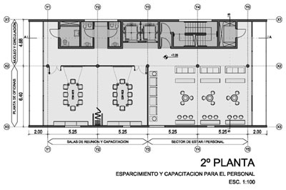
Cableado estructurado de Redes
5. Cableado horizontal

Slide 18
Cableado estructurado de Redes
6. Area de trabajo
Los componentes del área de trabajo se extienden desde el enchufe de telecomunicaciones a los dispositivos o estaciones de trabajo.
Los componentes del área de trabajo son los siguientes:
» Dispositivos: computadoras, terminales, teléfonos, etc.
» Cables de parcheo: cables modulares, cables adaptadores/conversores, jumpers de fibra, etc.
» Adaptadores - deberán ser externos al enchufe de telecomunicaciones

Slide 19
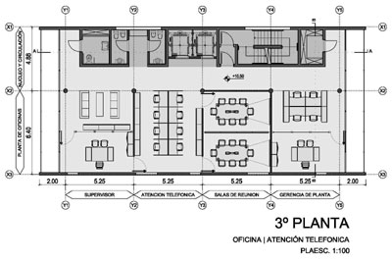
Cableado estructurado de Redes
6. Área de trabajo

Slide 20
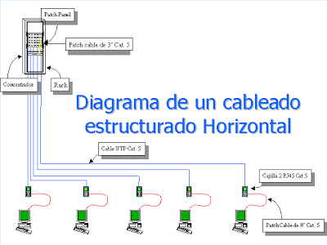
Cableado estructurado de Redes
Cableado: certificación

Slide 21
Capa 1
Problemas que se pueden presentar en esta capa:
Atenuación: debilitamiento o perdida de amplitud de señal, dada generalmente por la distancia.
Causas
    •Características eléctricas del cable
    •Materiales y construcción.
    •Perdidas de inserción debido a terminaciones y imperfecciones
    •Reflejos por cambios en la impedancia
    •Frecuencia (las perdidas son mayores a mayor frecuencia)
    •Temperatura
    •Longitud del enlace
    •Humedad
    •Envejecimiento

Slide 22
Capa 1
Problemas que se pueden presentar en esta capa:
Retardo de grupo: respecto al reloj
Diafonía: crosstalk, o interferencia de un canal próximo. Las mediciones que se pueden realizar son:
  Next: (near end crosstalk) sirve para identificar crosstalk, con el par mas cercano

Slide 23
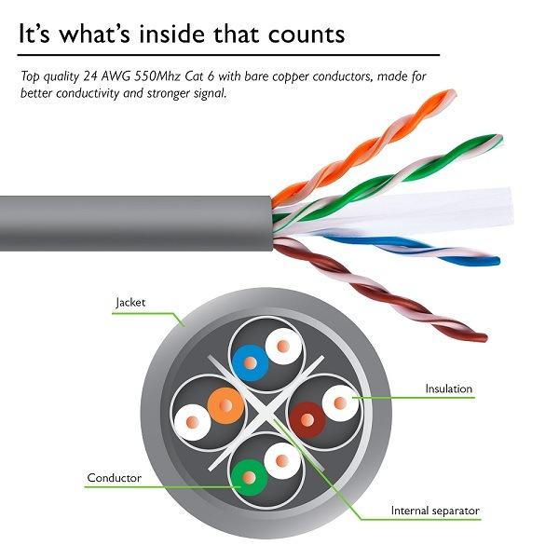
Capa 1
  Fext: (far end crosstalk) mide el crosstalk, con el par más lejano que recibe
  Elfext: (equal level far end crosstalk) mide el crosstalk con el par más lejano que envía

Slide 24
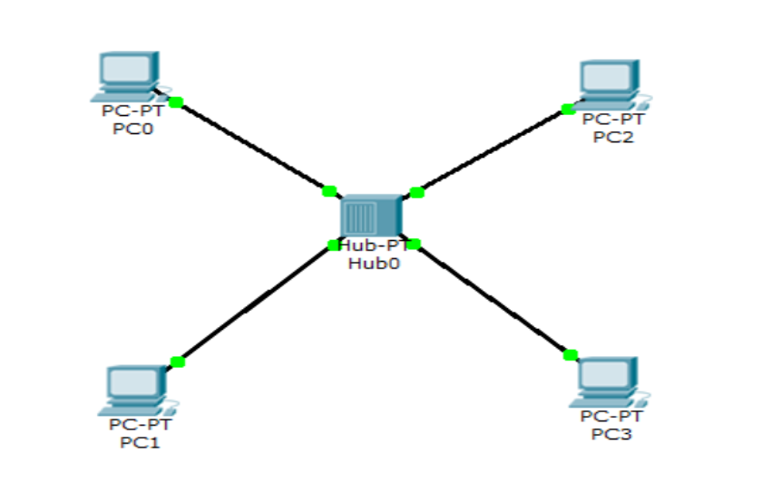
Capa 1
Ruido impulsivo: inducciones electromagnéticas
Ruido Térmico: cuando trabajo con señales muy débiles
Red en Capa 1

Slide 25
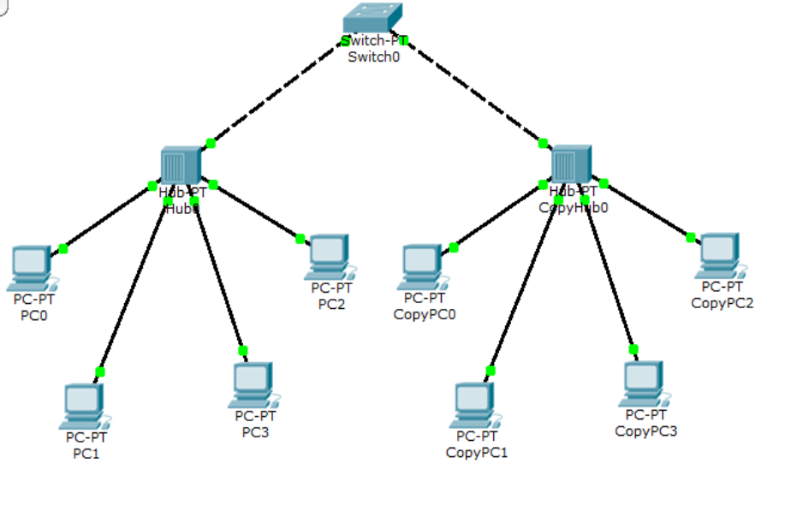
Capa 2
  Cuando en un Red tenemos un solo Dominio de Colisión y es critico su performance, se debe dividir el DC.

Slide 26
Capa 2
  ICMP Protocol
Protocolo de control de mensajes de Internet (Internet Control Message Protocol)
El protocolo de control de mensajes de Internet es parte del conjunto de protocolos IP. Es utilizado para enviar mensajes de error e información operativa indicando, por ejemplo, que un host no puede ser localizado o que un servicio que se ha solicitado no está disponible.
Spanning tree Protocol
En comunicaciones, STP es un protocolo de red de capa 2 del modelo OSI. Su función es la de gestionar la presencia de bucles en topologías de red debido a la existencia de enlaces redundantes.

Slide 27
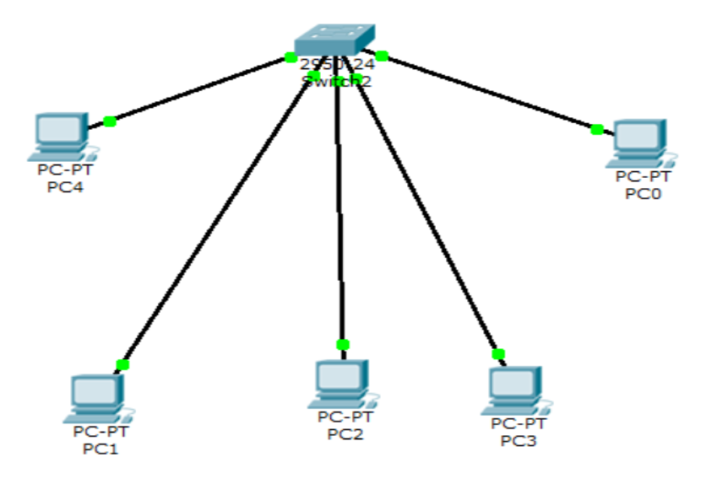
Capa 2

Slide 28
Capa 2
  Swich
¿Dónde lo uso? Para mejorar la calidad de transmisión y minimizar la contención en redes especialmente Ethernet muy pobladas. Cuenta con buffers en cada port y una CPU que determina donde redirige el frame de layer 2. Es un dispositivo útil para conectar estaciones que requieren gran disponibilidad de acceso a la red, como por ejemplo Telemarketers, estaciones multimediales, procesamiento de imágenes, etc.
¿Cuales son sus ventajas? Alta calidad y muy simple configuración (excepto que sean equipos avanzados)
¿Cuales son sus desventajas? Costo se incrementa por puerto, en relación al HUB
Activo de Capa 2 (algunos trabajan en Capa 3)

